Slide 1
Windows GPO
Abdullayev Doston

Slide 2
Reja:
1) GPO haqida malumot ularni batafsil o’rganish
2) GPO va ularni turlari
3) Nima uchun ishlatilishi

Slide 3
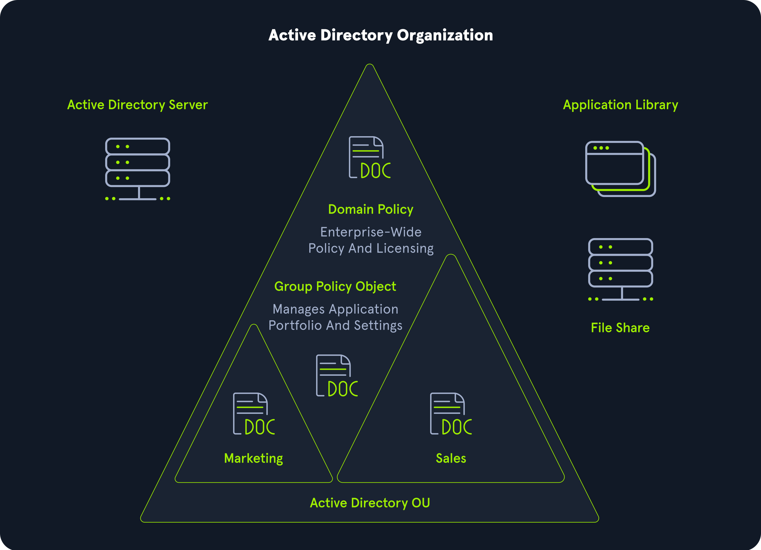

Slide 4
Windows GPO ga kirish
Windows GPO (Group Policy Object) — bu Active Directory muhitida foydalanuvchilar va kompyuterlar uchun markazlashtirilgan boshqaruv mexanizmi hisoblanadi. GPO orqali administratorlar tizim sozlamalarini, xavfsizlik siyosatlarini, dasturiy cheklovlarni va foydalanuvchi muhitini nazorat qiladi.
GPO ning asosiy vazifasi — bir xil konfiguratsiyani avtomatik tarzda ko‘plab kompyuter va user larga tatbiq qilish. Bu esa:
Manual sozlashni kamaytiradi
Xatolik ehtimolini pasaytiradi
Security darajasini oshiradi
IT boshqaruvni soddalashtiradi

Slide 5
Active Directory va GPO o‘rtasidagi bog‘liqlik
GPO Active Directorysiz mavjud bo‘la olmaydi. GPO lar:
Domain
Site
OU
Link orqali bog’lanadi
Active Directory strukturasini tushunmasdan GPO ni tushunish qiyin, chunki:
GPO ning qayerga ta’sir qilishi AD strukturasiga bog‘liq
User va Computer accountlar joylashgan OU juda muhim
Muhim qoida:
GPO faqat o‘sha joyda joylashgan user yoki computer ga ta’sir qiladi.

Slide 6
GPO arxitekturasi
Har bir GPO ikki asosiy qismdan iborat:
1) Group Policy Container (GPC)
Active Directory ichida saqlanadi
GPO ning metadata ma’lumotlarini o‘z ichiga oladi
Version, GUID, Link ma’lumotlari shu yerda bo‘ladi
2) Group Policy Template (GPT)
SYSVOL papkasida saqlanadi
Real sozlamalar shu yerda joylashgan
Administrative Templates, Scripts, Security settings shu qismga tegishli
GPC va GPT birgalikda ishlamasa, GPO to‘liq ishlamaydi.

Slide 7
GPO turlari:
Computer Configuration va User Configuration
1) Computer Configuration
Computer account ga bog‘liq
Kompyuter yoqilganda qo‘llaniladi
User kim bo‘lishidan qat’i nazar ishlaydi
Misollar:
Password Policy
Windows Update settings
Firewall configuration
Startup scripts
2) User Configuration
User account ga bog‘liq
User login qilganda qo‘llaniladi
Kompyuter emas, user muhim
Misollar:
Desktop restrictions (taqiqlar)
Control Panel access (ruxsat)
Logon scripts (Ulanishdagi script)
Folder redirection (Jild qaytayo’naltirish)

Slide 8
GPO processing va LSDOU qoidasi
GPO lar ma’lum ketma-ketlikda qo‘llaniladi. Bu ketma-ketlik LSDOU deb ataladi:
Local GPO
Site GPO
Domain GPO
OU GPO
Agar bir xil sozlama bir nechta joyda mavjud bo‘lsa:
Eng oxirgi qo‘llanilgan GPO ustun bo‘ladi
Pastki OU yuqoridagi OU ni override qiladi.

Slide 9
Enforced va Block Inheritance
Enforced
Yuqori darajadagi GPO majburiy qilinadi
Pastki OU lar uni bekor qila olmaydi
Block Inheritance
OU darajasida ishlatiladi
Yuqoridan kelayotgan GPO larni bloklaydi
Eslatma:
Enforced qilingan GPO ni Block Inheritance ham to‘xtata olmaydi.

Slide 10
Security Filtering
GPO faqat:
Read
Apply Group Policy (apply=amalda qo’llash)
ruxsatlariga ega bo‘lgan user yoki computer larga ta’sir qiladi.
Security Filtering orqali:
GPO ni aniq user, group yoki computer ga cheklash mumkin
Keraksiz ta’sirning oldi olinad

Slide 11
WMI Filtering (Windows Managment Instrument)
WMI Filtering yordamida GPO:
Operatsion tizim versiyasiga
RAM hajmiga
Disk turiga
Laptop yoki Desktop ekanligiga
qarab qo‘llanilishi mumkin.
Bu juda kuchli mexanizm, lekin noto‘g‘ri ishlatilsa performance (ishlash sifati) ga salbiy ta’sir qiladi.

Slide 12
Administrative Templates va Registry
Administrative Templates — bu:
Registry asosida ishlovchi sozlamalar
ADM va ADMX fayllar orqali boshqariladi
GPO orqali o‘rnatilgan ko‘plab sozlamalar aslida:
Registry key va Registry value (qiymat)larni o‘zgartiradi.

Slide 13
Scripts va Software Deployment
Scripts
Startup
Shutdown
Logon
Logoff
Skriptlar orqali avtomatlashtirish amalga oshiriladi.
Software Deployment
MSI paketlar orqali dastur o‘rnatish
Assigned va Published tushunchalari
User yoki Computer asosida deploy qilish

Slide 14
Group Policy Preferences
Group Policy Preferences:
Registry
Drive mapping
Printer
Scheduled task
Local user kabi elementlarni boshqaradi.
Bu sozlamalar:
User tomonidan o‘zgartirilishi mumkin
Classic policy (qoida)lardan farq qiladi

Slide 15
GPO troubleshooting
Asosiy troubleshooting vositalari:
gpresult
rsop.msc
Event Viewer
Group Policy Results Wizard
Eng ko‘p uchraydigan muammolar:
SYSVOL replication (almashtirib qo’yish)
Permission xatolari
Network muammolari
WMI Filtering xatolari

Slide 16
Eng yaxshi qo’llashlar
Har bir GPO aniq maqsadga ega bo‘lsin
Keraksiz sozlamalarni bitta GPO ga jamlamang
Naming (nomli) convention dan foydalaning
Test OU da sinov qiling
Production (oxrgi mahsulot) ga birdan qo‘llamang

Slide 17
Xulosa
Windows GPO — bu:
Katta tarmoqlar uchun ajralmas vosita
To‘g‘ri ishlatilsa xavfsizlik va boshqaruvni oshiradi
Noto‘g‘ri ishlatilsa esa jiddiy muammolarga olib keladi
Administrator uchun GPO ni chuqur tushunish — professional darajaning muhim belgisi hisoblanadi.

Slide 18
Mashqlar
Win+R
gpedit.msc
Quyidagi bo‘limlarni ochib chiqing:
Computer Configuration
User Configuration
Har bir bo‘lim ichida mavjud:
Administrative Templates
Windows Settings

Slide 19
Control Panel ni yopish (User Configuration)
User Configuration
→ Administrative Templates
→ Control Panel
Prohibit access to Control Panel and PC settings ni toping
Ikki marta bosing
Enabled qilib belgilang
Apply → OK
User logout qiling
Qayta login qiling Natija: Control Panel ochilmaydi

Slide 20
Command Prompt ni bloklash
User Configuration
→ Administrative Templates
→ System
Prevent access to the command prompt
Enabled
Option:
Disable the command prompt script processing → Yes
Apply → OK
Logout/Login Natija: cmd ochilmaydi, bu xavfsizlik uchun

Slide 21
Multiple Local Group Policy (Bir qancha GPU)
Run → mmc
File → Add/Remove Snap-in
Group Policy Object Editor
Add
Browse
Users tab
Masalan:
Non-Administrators
Finish → OK

